Slide 1
Проект по «Домоводству»
КОУ специально учебно – воспитательная школа №2 г.Сургута
Кулинария
«Праздничный стол »
Проект выполнили:
Прохорова- Шарикова.А.
Гордиенко Алена
Руководитель проекта: Мавлетова Р.Л.

Slide 2
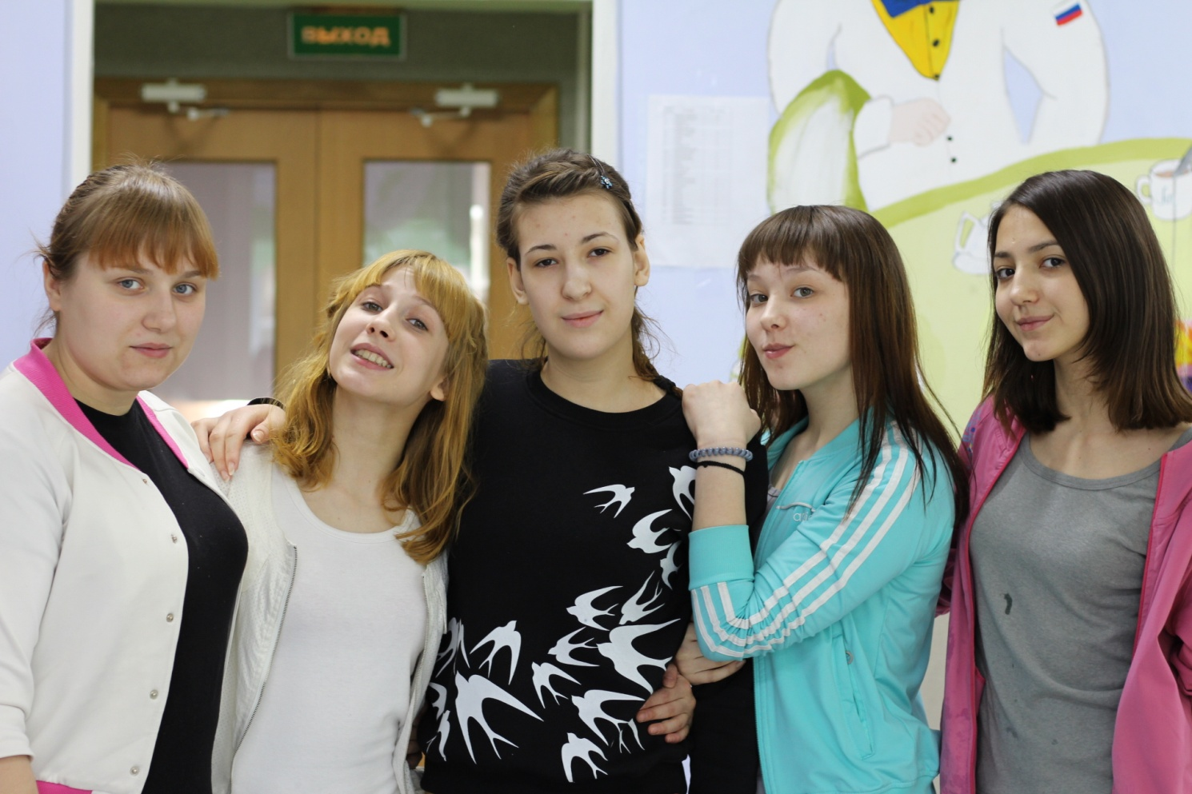

Slide 3
Проблемная ситуация
Приближается праздник 23 февраля, и мы задумались как бы нам поздравить наших мальчиков школы.Так у нас возникла идея поздравления. Мы решили приготовить праздничный сладкий стол для наших мальчиков. Чтобы проект получился удачным, нужно подумать:
Какие блюда приготовить
Как сервировать праздничный сладкий стол
Как правильно вести себя за столом

Slide 4
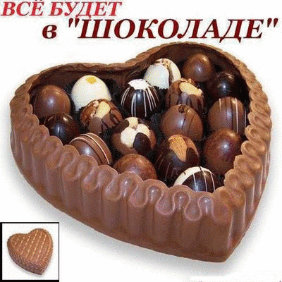
Цель проекта
Приготовить праздничный сладкий стол и пригласить мальчиков нашей школы.

Slide 5
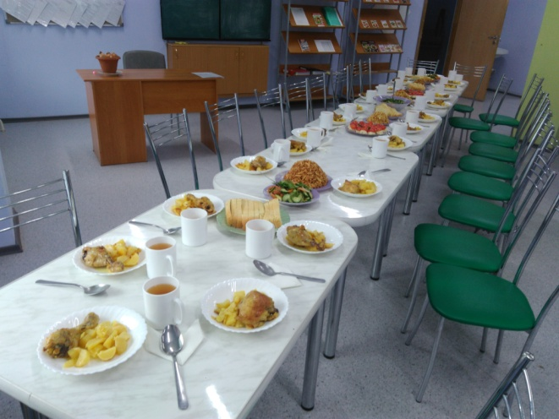
Задачи проекта
Разработать меню стола.
Приготовить кондитерские изделия, напитки.
Сервировать стол.
Сложить красиво салфетки.

Slide 6
Меню.
Чак чак.
Салат из свежих овощей помидоров, огурцов.
Бисквит.
Картофель запеченный с сыром.
Окорчка запеченые в духовке.
Чай.Сок.

Slide 7
Вопрос 1
Сколько человек будет участвовать в празднике?
Воспитанники школы, педагоги и приглашённые гости.

Slide 8
Вопрос 2
Какой будем использовать стол?
Накроем один большой стол для всех гостей.

Slide 9
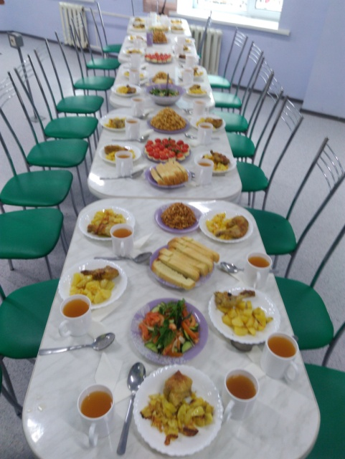
Вопрос 3
Каким столовым бельём сервировать стол?
Приготовим для каждого участника красиво свёрнутые одноразовые салфетки

Slide 10
Мастер-класс по сложению салфеток.

Slide 12
Вопрос 4
Какие будем готовить блюда и кондитерские изделия?
Гордиенко Алена – салат из свежих овощей.
Прохорова –Шарикова А. – Чак -чак
3. Картофель запеченный с сыром.
4.Окорочка запеченные в духовке.
5.Бисквитный торт.
6.Чай.

Slide 13
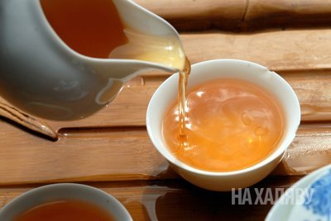
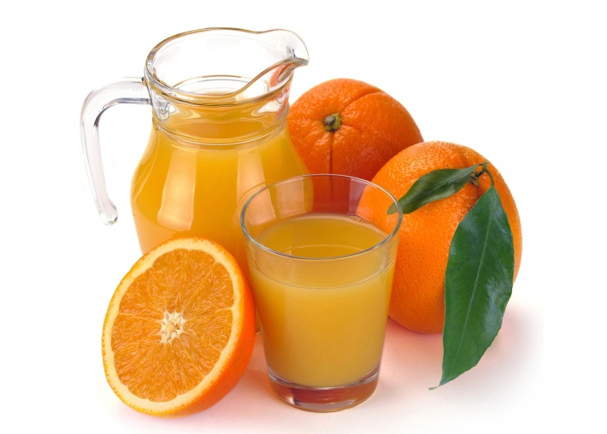
Вопрос 5
Какие напитки предложить к сладкому столу?
Чай и сок

Slide 14
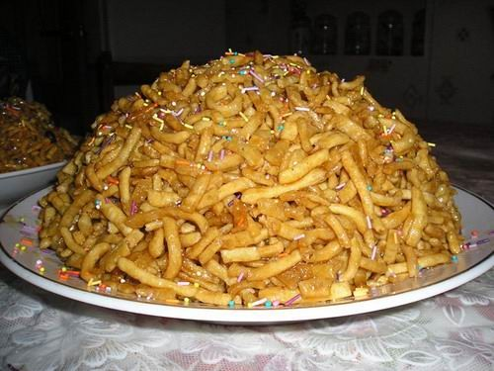
Чак – чак.
Продукты для выпечки чак-чак :
7 яиц,
соль,
700-800 г муки,
500 мл растительного масла,
600 г меда,
1,5 стакана сахара.

Slide 15
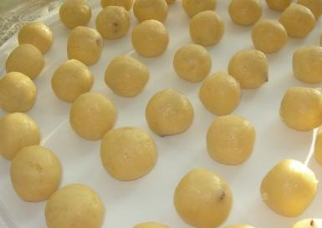
Тесто для чак-чака.
Сначала разотрите яйца с сахаром и солью, в миску просеять муку горкой, сделать в центре горки углубление, влить молоко, растертые яйца и растопленное сливочное масло. Подсыпая вилкой муку от краев лунки, замешивайте тесто так, чтобы вся мука вошла в тесто, но при этом оно должно быть не слишком липким, мягким.
Замесив тесто, выложите его на рабочую поверхность, 5-7 мин помесить, при прилипании – припудривайте тесто мукой, используя ее по минимуму, чтобы тесто не получилось крутым. Уложить размятое тесто в миску, накрыть, дать ему постоять 1 час.

Slide 16
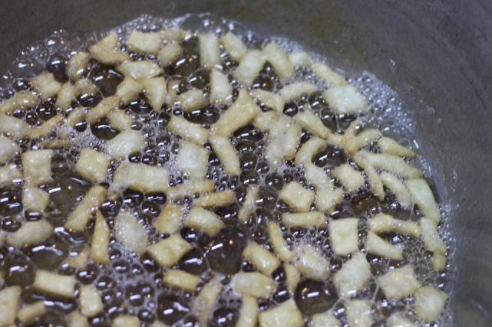
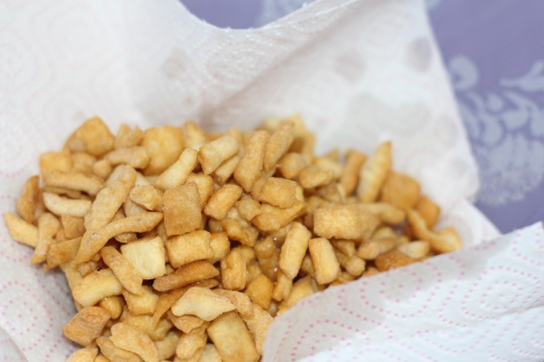
Формование «чак-чаков»
Настоявшееся тесто нужно раскатать пластом 0,5см толщиной, нарезать полосками по 1-1,5см шириной, скатать каждую полоску в жгутик около 0,5см толщиной любой длины. Далее эти жгутики нарезают – в зависимости от желаемой формы чак-чака их можно нарезать полосочками по 4-5см или наподобие шариков, отрезая от жгутиков кусочки по 0,5см длиной.
Далее кусочки теста нужно небольшими порциями обжаривать во фритюрнице или глубокой сковороде с большим количеством масла до золотистого, светло-коричневого цвета, как правило, на обжарку одной порции уходит 1-2 минуты. Складывайте обжаренное тесто на бумажные полотенца, которые впитают лишние жиры.

Slide 17
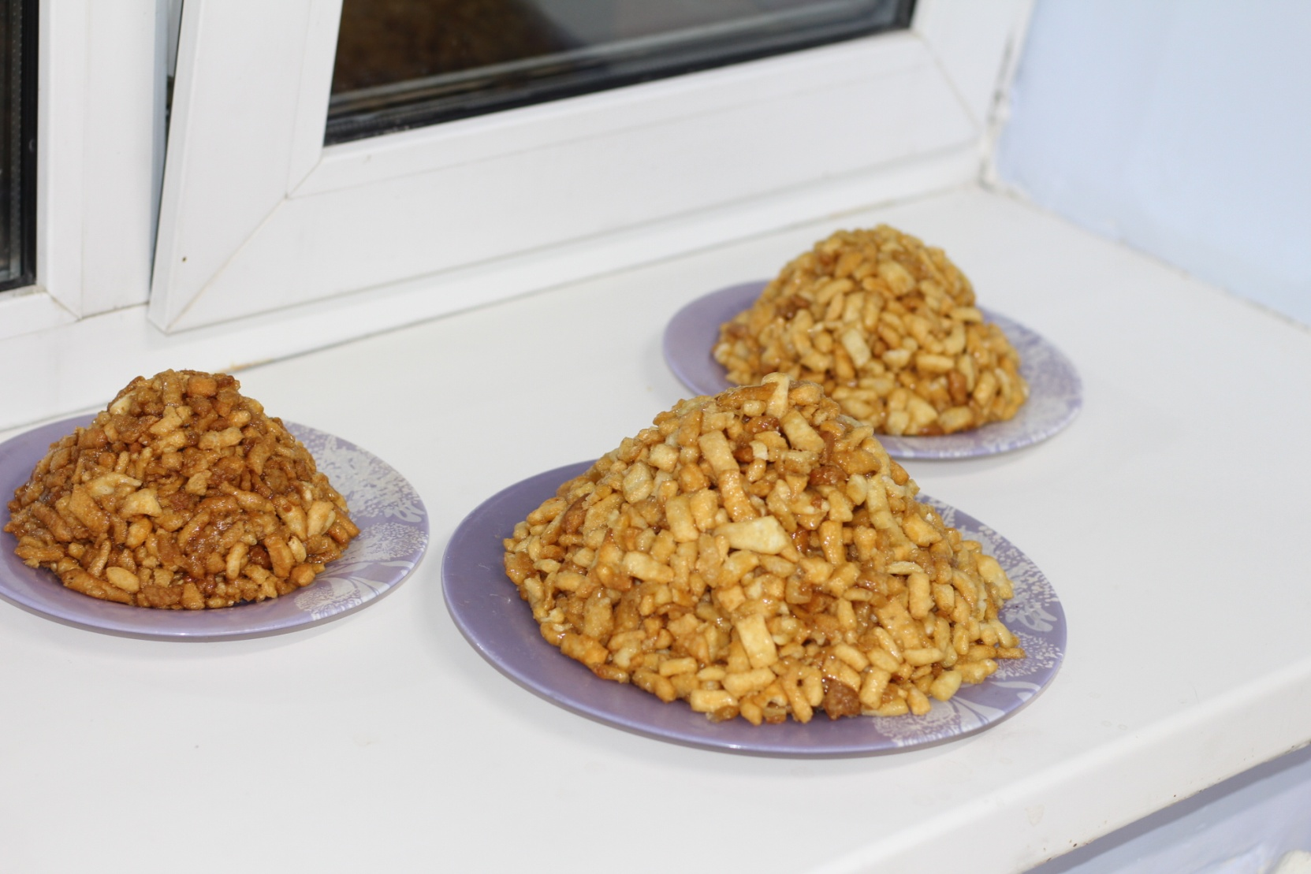
Чак - чак
Прохорова - Шарикова

Slide 18
Грибочки
ингредиенты:
яйца
ветчина
сыр
помидоры черри
огурец
майонез
зелень — для украшения.
Приготовление: Вареные яйца и сыр натрем на мелкой терке. Ветчину нарезаем мелкими кубиками, размером примерно 5 на 5 миллиметров. В глубокой чашке смешиваем яйца, сыр, ветчину и 2 столовых ложки майонеза. Помидоры черри разрезаем пополам. Огурец нарезаем кольцами толщиной по пол сантиметра.

Slide 19
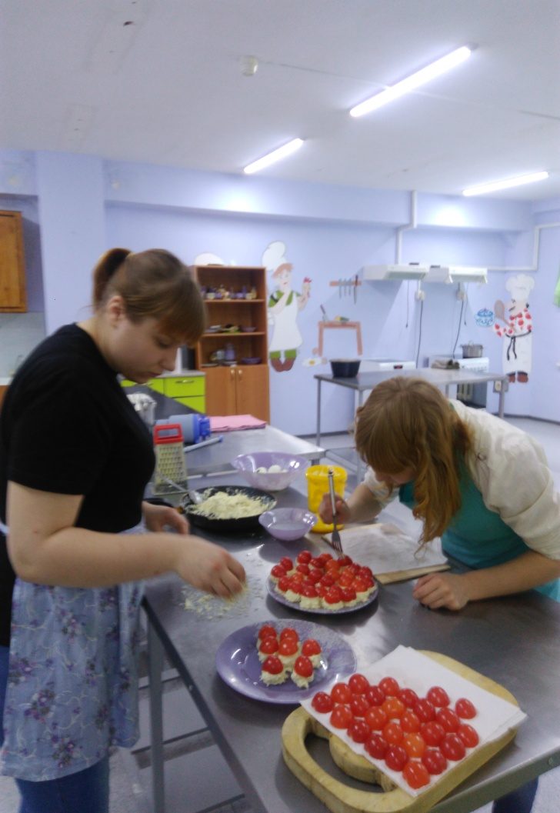
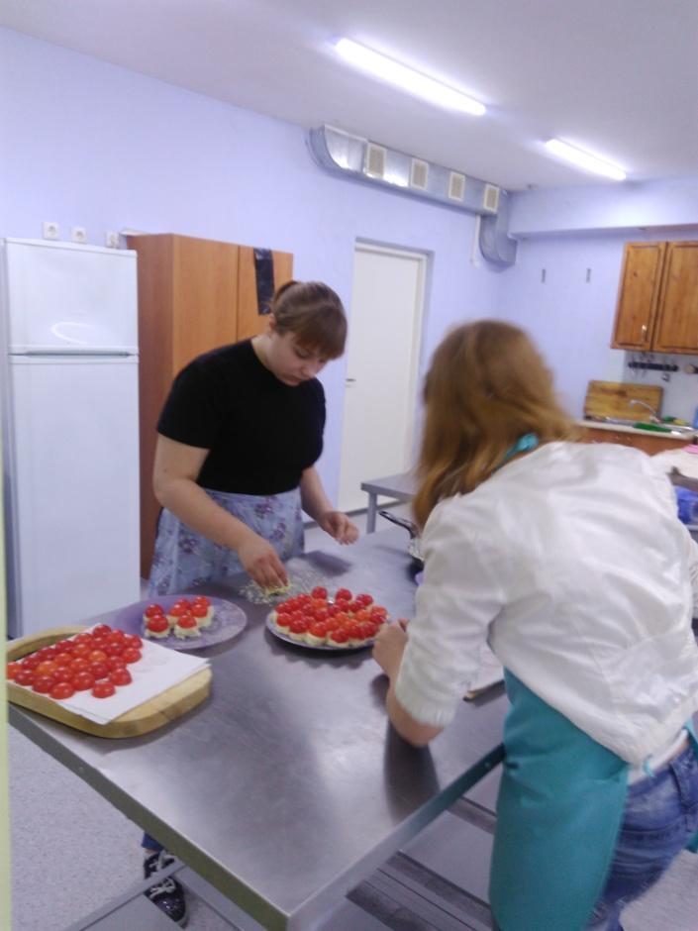
Все компоненты готовы, осталось собрать их в оригинальную композицию. На плоское блюдо выкладываем рубленную зелень, которая будет служить поляной для мухоморчиков. Зелень подойдет абсолютно любая, которая будет у вас под рукой: лук, укроп, петрушка и т. п. Поверх зелени выкладываем кусочки огурцов, которые будут являться основанием для грибочков.
Грибочки наши готовы.

Slide 20
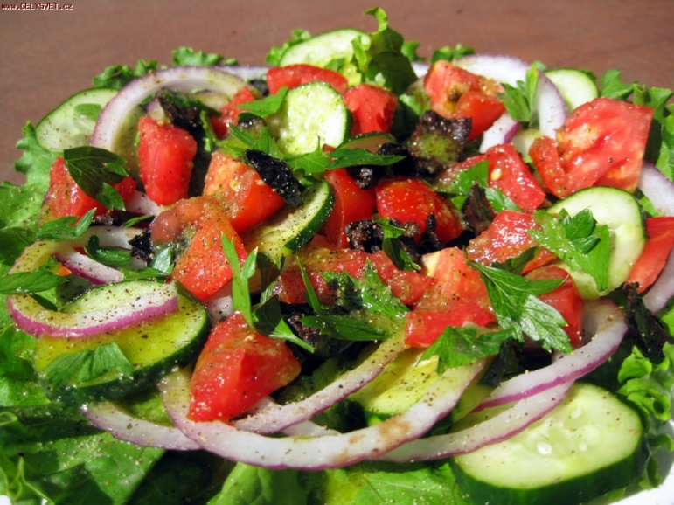
Салат из свежих овощей
Гордиенко Алена
Понадобится:
Огурцы
Помидоры
Лук
Сметана
Приготовление:
Нарезаем овощи, заправляем салат, красиво подаем!

Slide 21
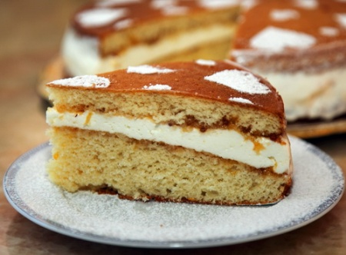
Бисквит
Для теста:
5-яиц
1ст. сахара
1ст. муки
1ч. л. соды, гашенной уксусом
Взбиваем миксером.
Для крема:
3 белка
100 гр. сахарной пудры
Взбиваем миксером.
УКРАШАЕМ!

Slide 22
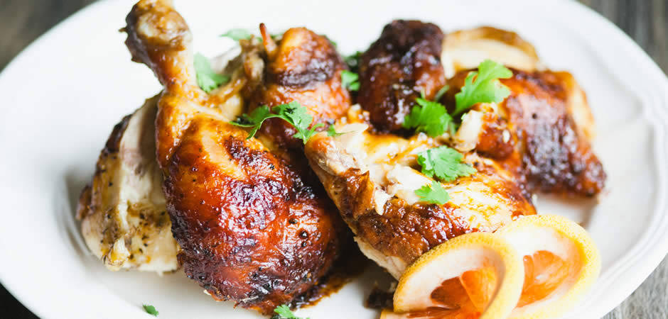
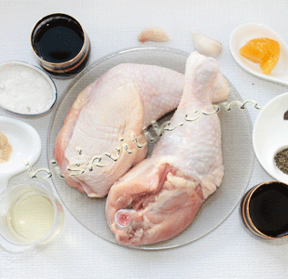
Окорочка запеченные в духовке
Ингредиенты:
куриные окорочка
соль и перец по вкусу
3 ст.л. оливкового масла
лук
2 ст.л. сливочного масла
1/4 стакана воды
2-3 зубчика чеснока, пропущенного через чесночницу
1 красный перец, нарезанный соломкой
1 ч.л. молотого острого перца
2 ст.л. сметаны (по желанию)

Slide 23
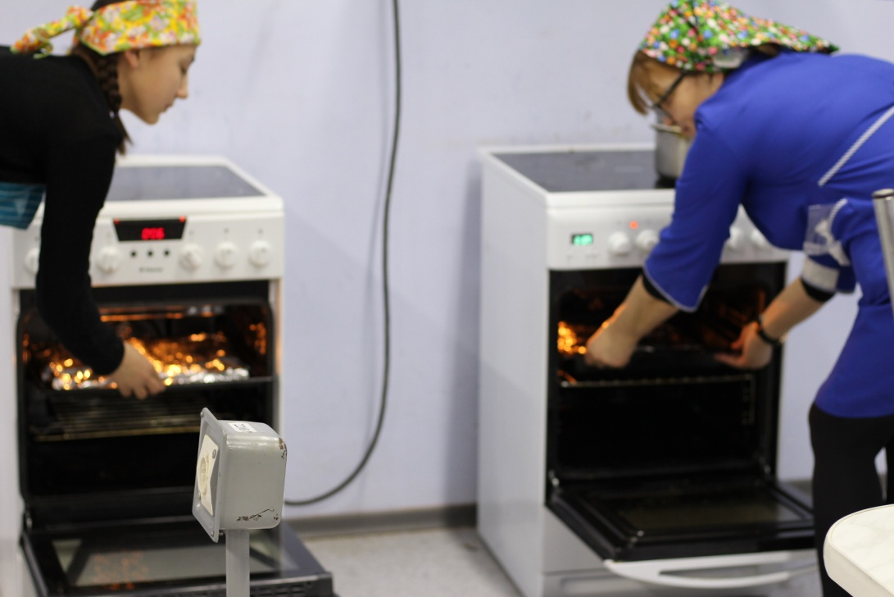
Приготовление окорочков
Куриные окорочка моем, подсушим бумажным полотенцем и со всех сторон натрем молотым черным перцем и солью.
Выложим окорочка в жаропрочную форму. Смажем, приготовленным соусом.
Духовой шкаф нагреем до 170° C. Поставим форму с курочкой в духовку и будем запекать 30 минут. Затем очень аккуратно, чтобы не обжечься паром, снимем фольгу. Температуру духовки увеличим до 220° C, поставим в нее форму и будем готовить окорочка 30 минут.

Slide 24
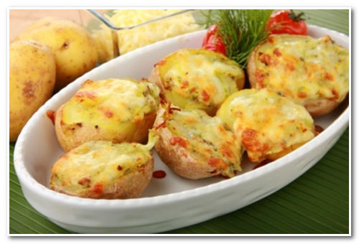
Картофель запеченный с сыром
Ингредиенты: Картофель — средние клубни Сыр Фарш (по желанию) -соль,
перец,
зелень.

Slide 25
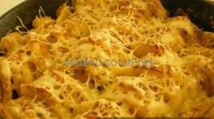
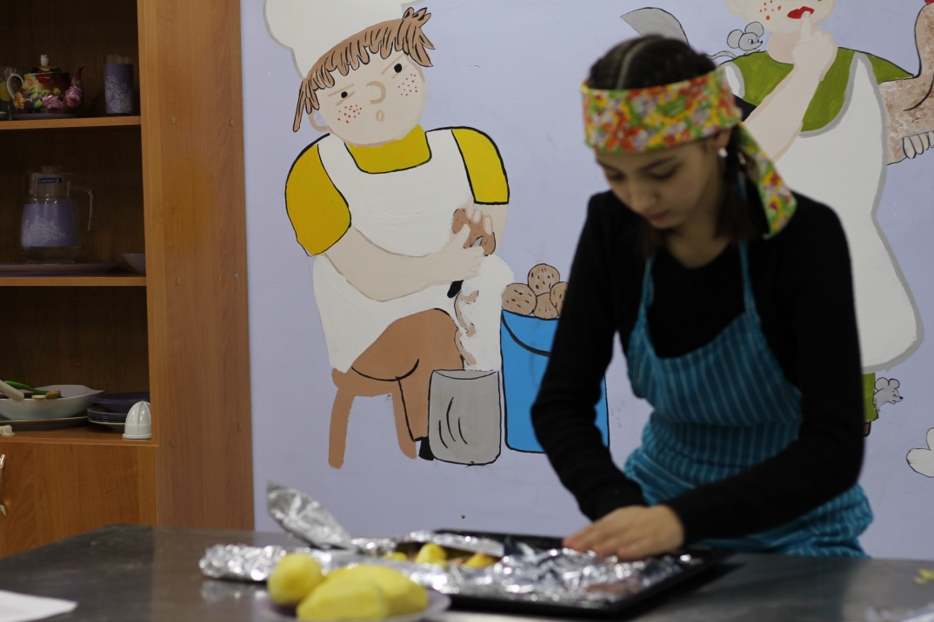
Приготовление
Картофель почистить. Разрезать на шесть частей поперек картофелины. Выложить картофель в форму для запекания. Посолить, поперчить. Сыр натереть на мелкой терке. Посыпать пенечки сыром. Поставить в духовку. Запекать при температуре 180 градусов до золотистого цвета (примерно 30 минут). При подаче посыпать зеленью.

Slide 26
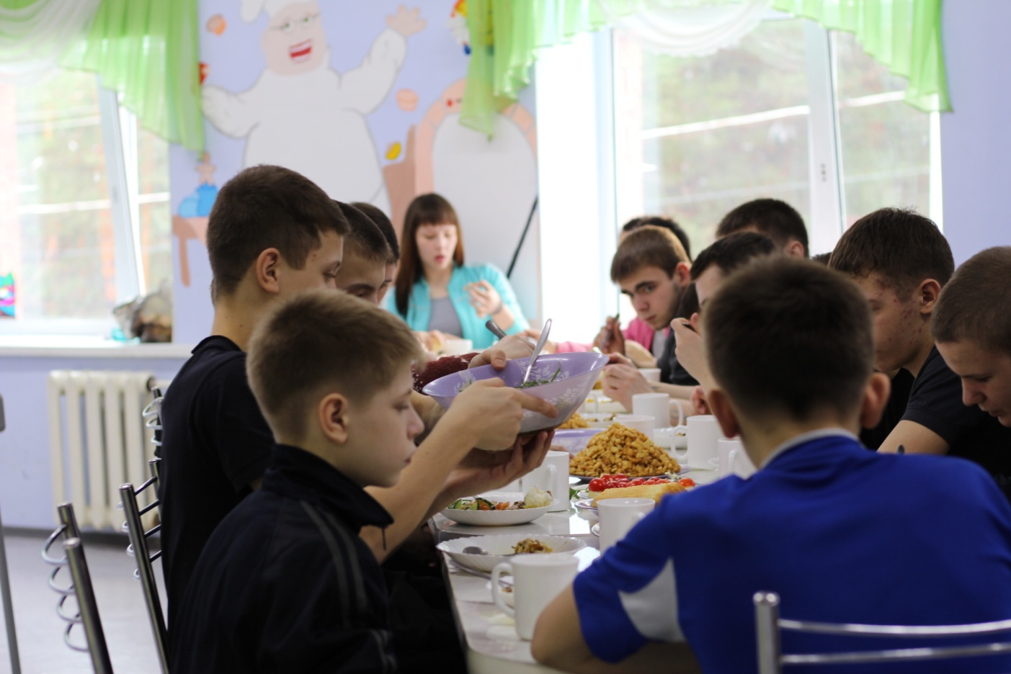
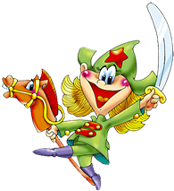
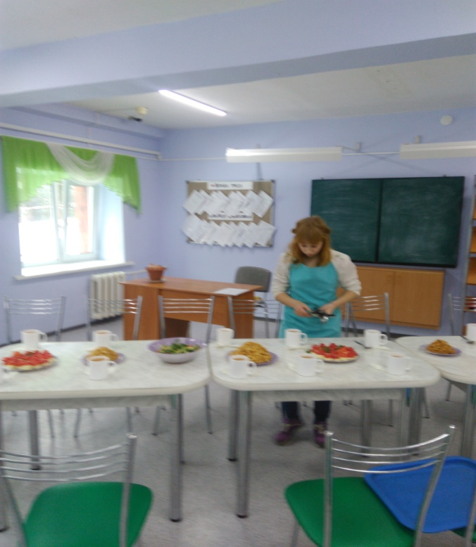

Slide 27
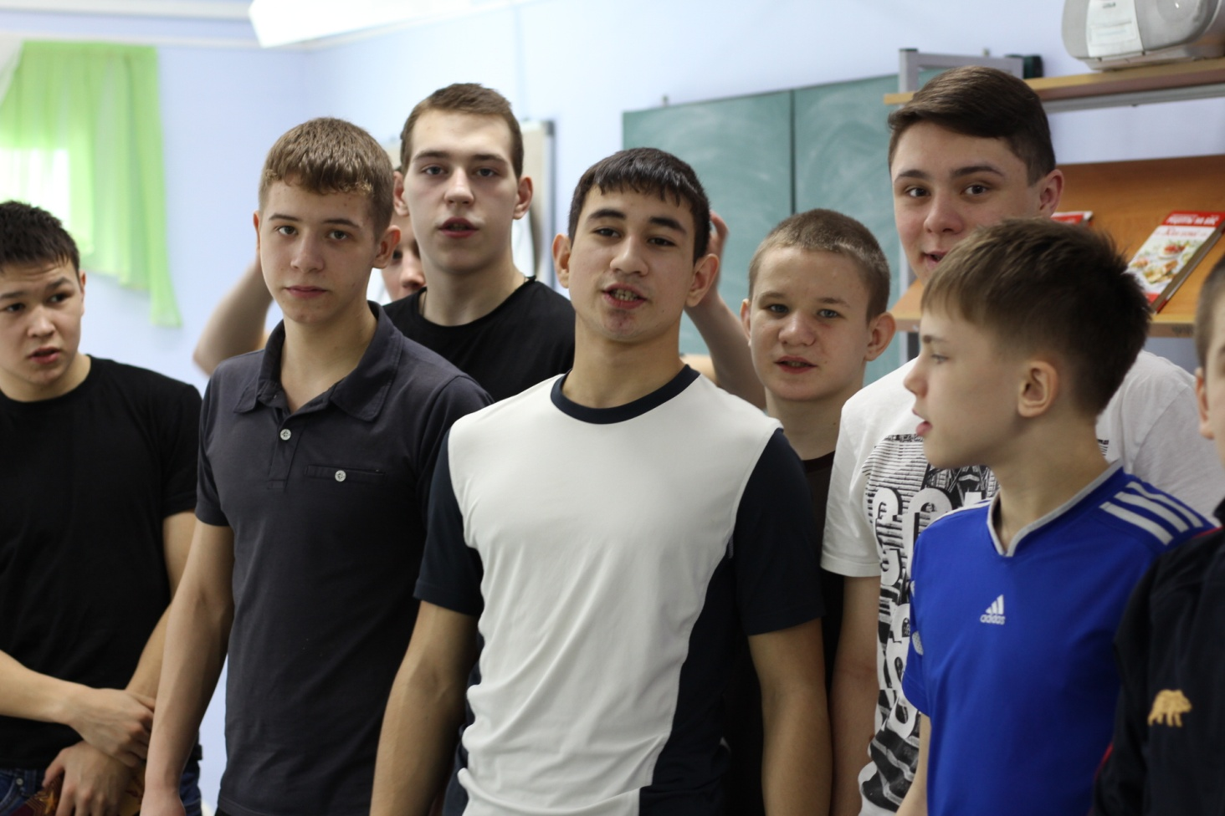

Slide 28
Источники информации:
Учебник «Технология. Технология ведения дома.»
Интернет –ресурсы.

